Slide 1


Slide 2


PROJETOS EMATER
EMATER-PI EM NÚMEROS,MAPAS E GRÁFICOS

Slide 3

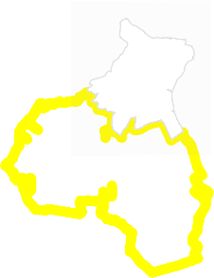







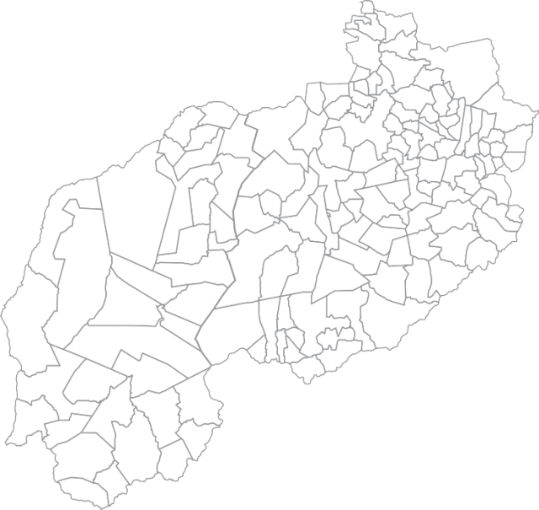

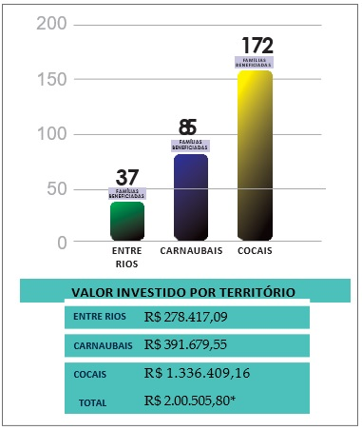





PROGERE II
1
Programa de Geração de Emprego e Renda PARCERIA: EMATER/SAF/BANCO MUNDIAL
REGIONAL TERESINA REGIONAL CAMPO MAIOR REGIONAL PIRIPIRI REGIONAL ESPERANTINA
294 FAMÍLIAS BENEFICIADAS
*Período: 2017-2021

Slide 4
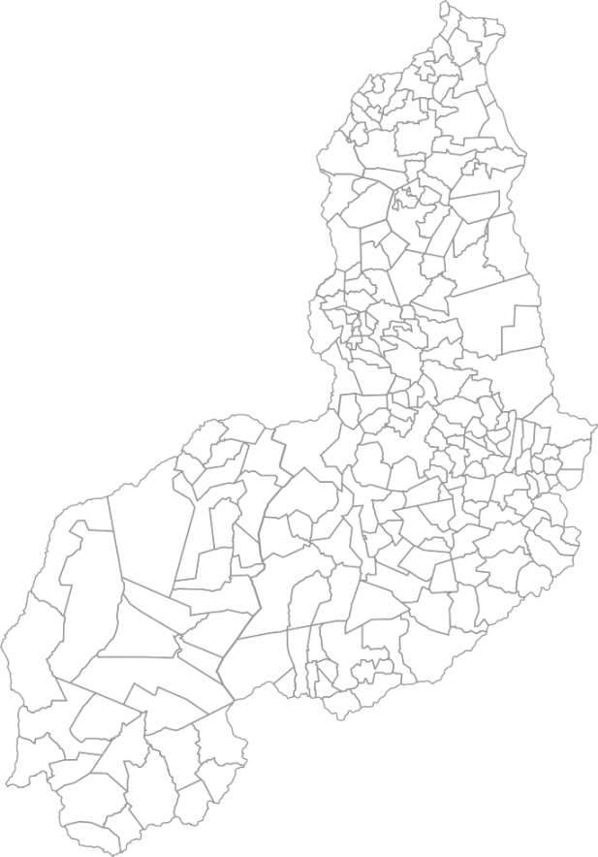


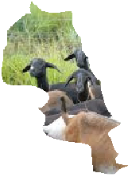



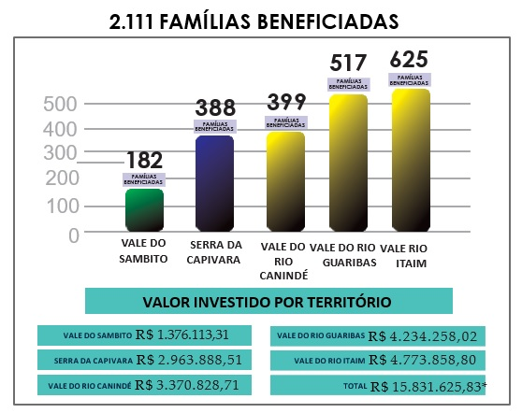







VIVA O SEMIÁRIDO
PARCERIA: EMATER/SAF/FIDA
2
REGIONAL VALENÇA REGIONAL PICOS REGIONAL PAULISTANA
REGIONAL SÃO RAIMUNDO NONATO REGIONAL OEIRAS
REGIONAL SÃO JOÃO DO PIAUÍ
*Período: 2013-2021

Slide 5


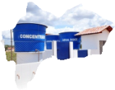

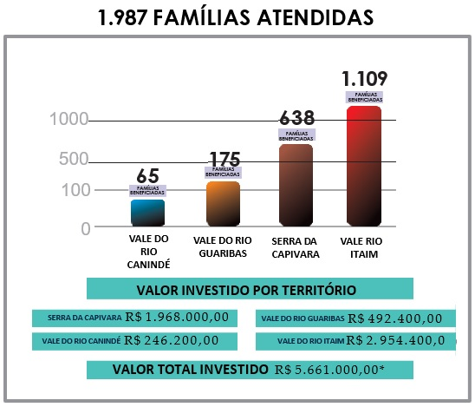
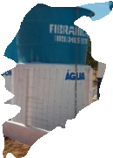
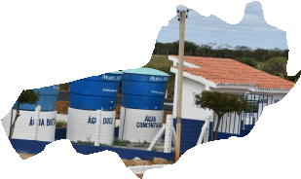






3
PAD
Programa Água Doce
Parceria: EMATER/SAF/MDR
REGIONAL SÃO JOÃO DO PIAUÍ REGIONAL PAULISTANA REGIONAL PICOS
*Período: 2013-2021

Slide 6
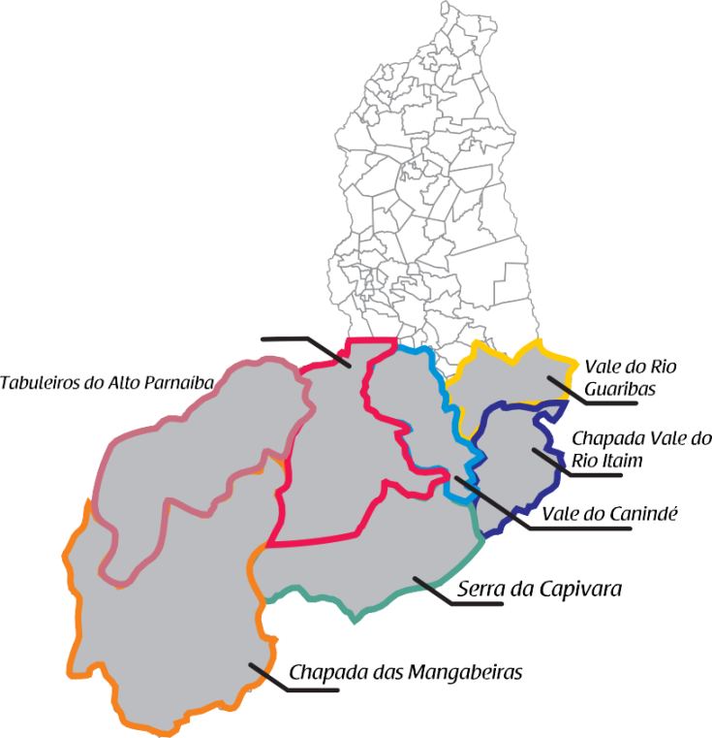
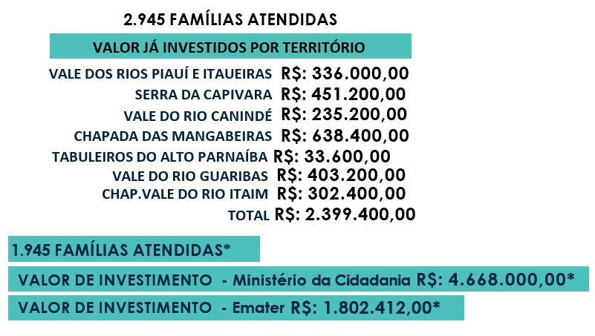








PROJETO
DOM HELDER CÂMARA
4
Parceria: EMATER/SAF/ANATER/ FIDA/ MAPA/ MINISTÉRIO DA CIDADANIA
REGIONAL PICOS REGIONAL CORRENTE REGIONAL BOM JESUS
REGIONAL CANTO DO BURITI REGIONAL PAULISTANA
REGIONAL SÃO RAIMUNDO NONATO REGIONAL SÃO JOÃO DO PIAUÍ
*Período: 2017-2021
PRO ETO
DOM HELDER
C A M A R A

Slide 7
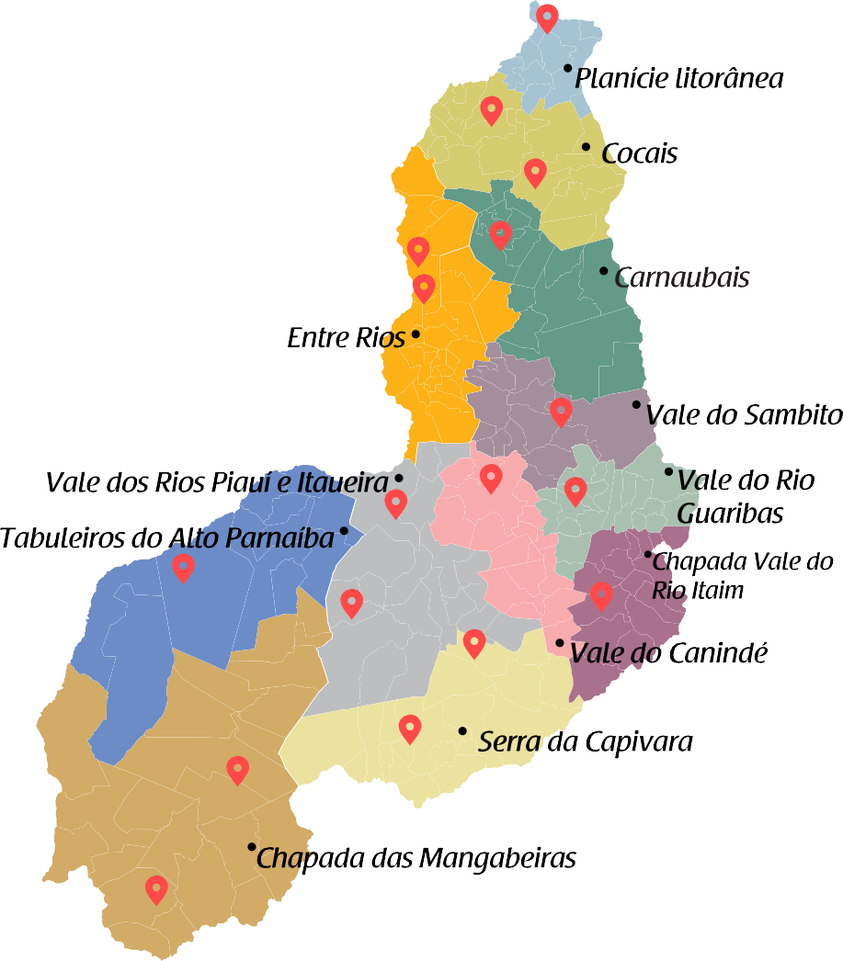




CRÉDITO RURAL
Parceria: EMATER/SAF
5
TODAS
AS 17 REGIONAIS
224 MUNICÍPIOS ATENDIDOS
4.032 PROPOSTAS CONTRATADAS*
TOTAL OPERACIONALIZADO 2019 - 2020
R$ 24.000.000
META ATÉ 2022 R$ 80.000.000*
*Período: 2019-2022

Slide 8
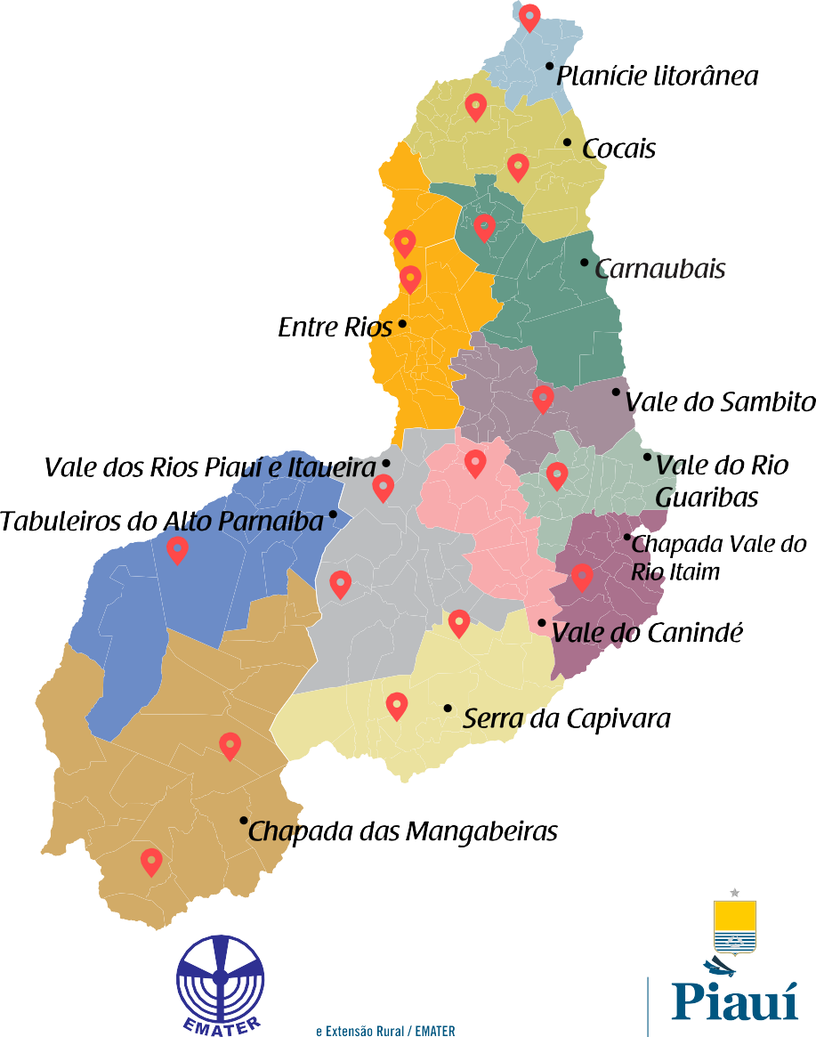



ESTRUTURAÇÃO DIGITAL DO EMATER-PIAUÍ
MODERNIZAÇÃO DO EMATER-PI POR MEIO DE AÇÕES DE TECNOLOGIA, EFICIÊNCIA E QUALIDADE NO ATENDIMENTO AOS AGRICULTORES
6
TODAS AS 17 REGIONAIS DO EMATER-PI SERÃO BENEFICIADAS COM EQUIPAMENTOS
DE INFORMÁTICA ATRAVÉS DA ESTRUTURAÇÃO DIGITAL
VALOR TOTAL APROVADO: R$ 303.000,00*
*Período: 2021-2022

Slide 9
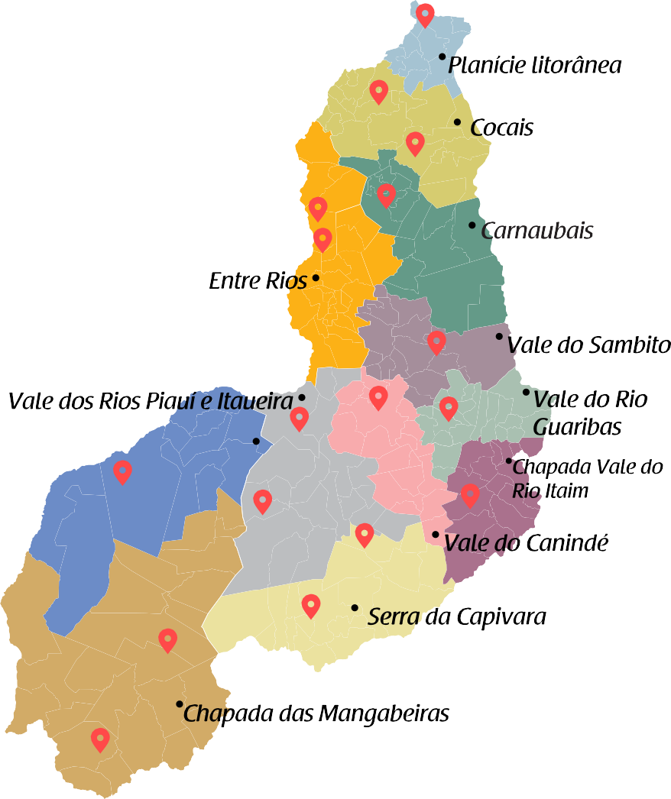





ATER DIGITAL
Parceria: EMATER/SAF/ATI/MAPA
7
TODAS
AS 17 REGIONAIS
Público Atendido:
510 técnicos e 30 mil agricultores
INVESTIMENTOS
EMATER: R$ 1.064,00
MAPA: R$ 900.000,00
TOTAL INVESTIDO: R$ 901.064,00*
VALOR INVESTIDO POR TERRITÓRIO: R$ 53.003,00*
*Período: 2020-2021

Slide 10







PLANO ESTADUAL DE INOVAÇÃO TECNOLÓGICA NA PRODUÇÃO E COMERCIALIZAÇÃO DE OVOS E GALINHA CAIPIRA
Parceria: EMATER/SAF/AGÊNCIA PIAUÍ FOMENTO/ BANCOS
8
TODAS
AS 17 REGIONAIS
12 MIL FAMÍLIAS ATENDIDAS*
INVESTIMENTO
AGÊNCIA FOMENTO/BNB/BB R$ 61.200.000,00*
INVESTIMENTO GOVERNO DO ESTADO R$ 1.100.000,00*
*Período: 2020-2022

Slide 11

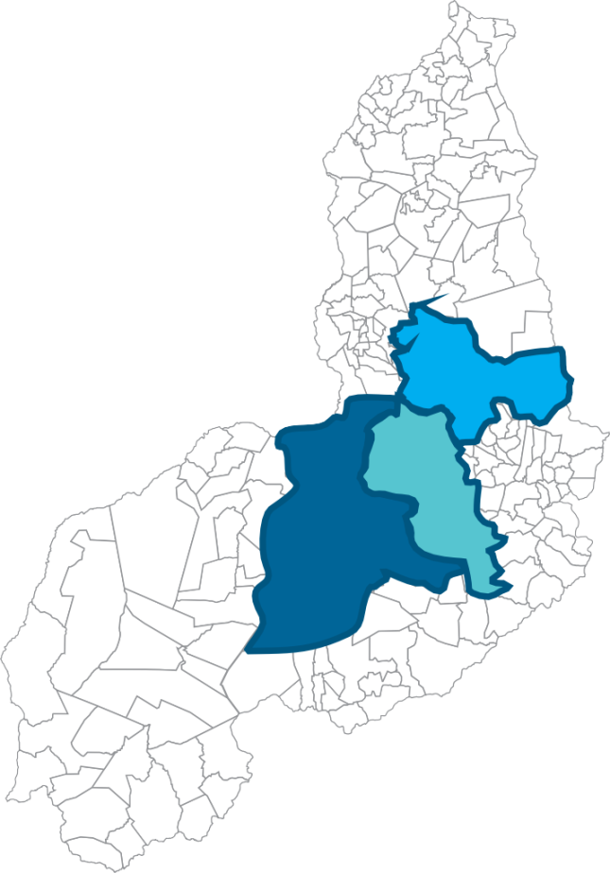



ESTRUTURAÇÃO DO EMATER REFORMA DOS PRÉDIOS PRIMEIRA ETAPA
9
REGIONAL VALENÇA REGIONAL OEIRAS REGIONAL FLORIANO
VALOR INVESTIDO POR TERRITÓRIO
VALE DO CANINDÉ: R$ 112.037,99
VALE DO SAMBITO: R$ 96.071,99
VALE DOS RIOS PIAUÍ E ITAUEIRA: R$ 116.224,88
VALOR TOTAL: R$ 324.334,86*
*Período: 2020-2021

Slide 12
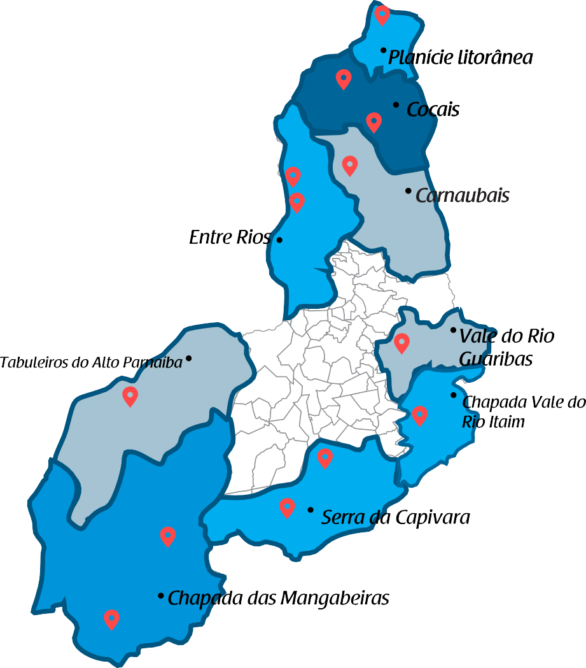
ESTRUTURAÇÃO DO EMATER REFORMA DOS PRÉDIOS SEGUNDA ETAPA
10
14
REGIONAIS
VALOR TOTAL: R$ 340.000,00*
*Período: 2020-2021

Slide 13







AgroIFNordeste
Parceria: IFPI/SAF-MAPA/EMATER
1
37 MUNICÍPIOS
EM TODO O TERRITÓRIO DO PIAUÍ
INVESTIMENTO: R$ 13.000.000,00*
*Período: 2021-2023

Slide 14


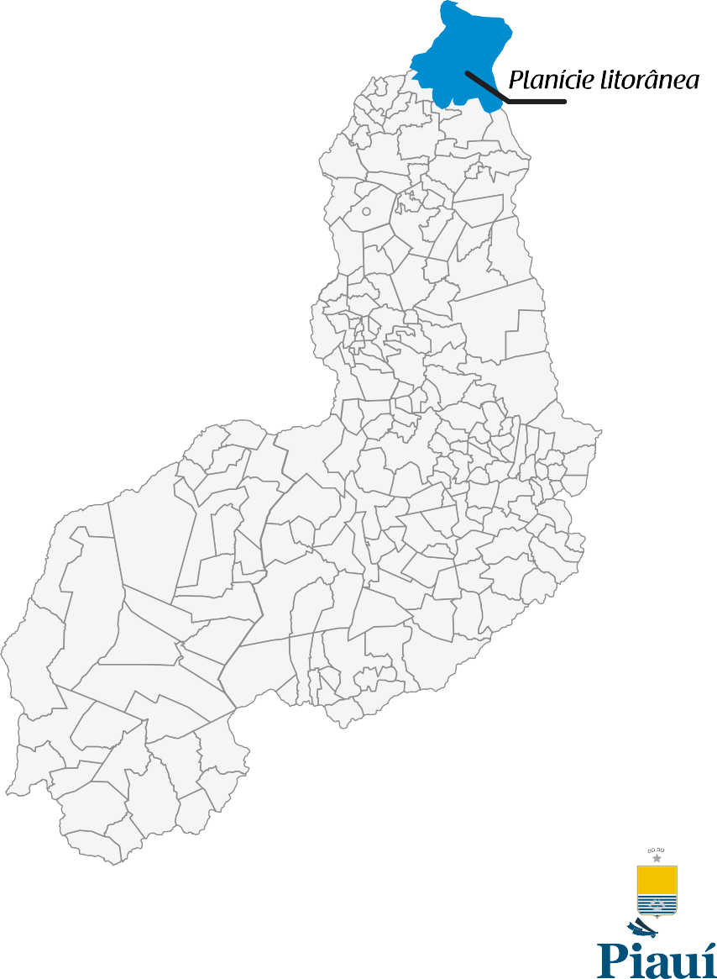

IDH MAIOR COCAL DOS ALVES PROPIAUÍ-SOCIAL
Parceria: EMATER/SAF/PMCA/PI FOMENTO
12
REGIONAL PARNAÍBA
400 FAMÍLIAS ATENDIDAS
BANCOS - CRO: R$ 4.566.336,00 GOVERNO DO ESTADO: R$ 1.402.663,69
MUNICÍPIO DE COCAL DOS ALVES: R$ 334.850,40 TOTAL INVESTIDO: R$ 6.303.850,09*
Arranjos produtivos: Ovino/Caprinos, Cajulcutura, Mandiocultura e Avicultura Caipira
*Período: 2021-2022

Slide 15
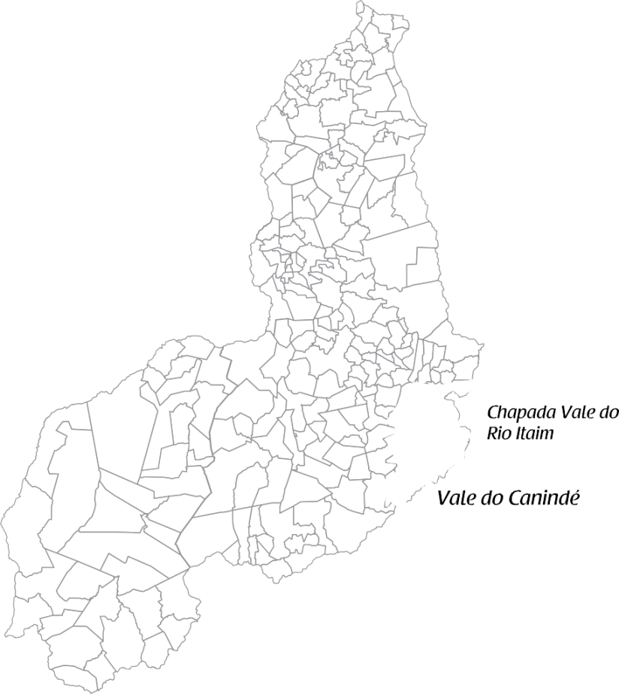







SISTEMINHA
Parceria: EMATER/SAF/EMBRAPA MEIO NORTE
13
REGIONAL OEIRAS REGIONAL PAULISTANA REGIONAL TERESINA
300 FAMÍLIAS A SEREM ATENDIDAS
CADA UNIDADE DO PROJETO: R$ 15.000,00
INVESTIMENTO DE 1.250,00 POR MÊS SÓ NO PRIMEIRO ANO
INVESTIMENTO PREVISTO R$: 4.500.000,00*
*Período: 2021-2022

Slide 16
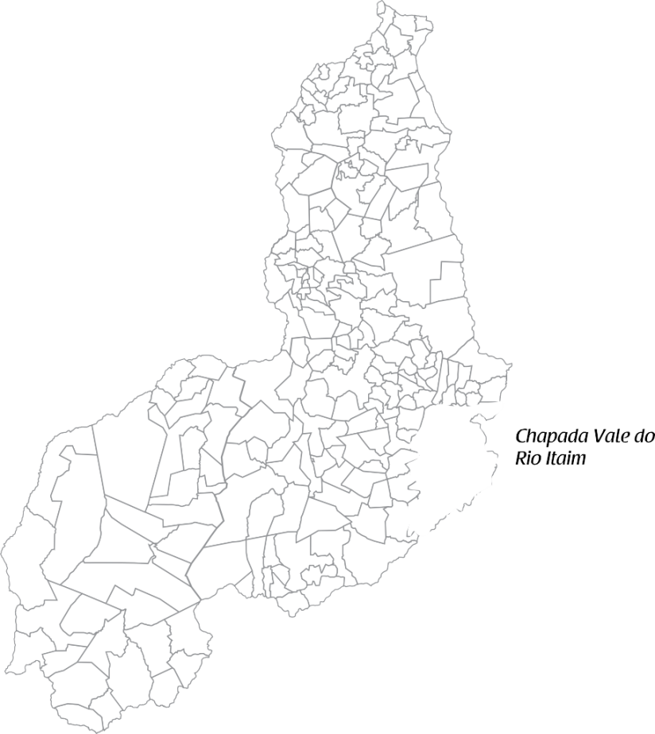



QUINTAIS PRODUTIVOS INOVADORES
NA SERRA DO INÁCIO
14
Parceria: EMATER/SAF
REGIONAL PAULISTANA
150 FAMÍLIAS A SEREM ATENDIDAS
VALOR TOTAL INVESTIDO R$ 1.842.456,00*
*Período: 2021-2022

Slide 17

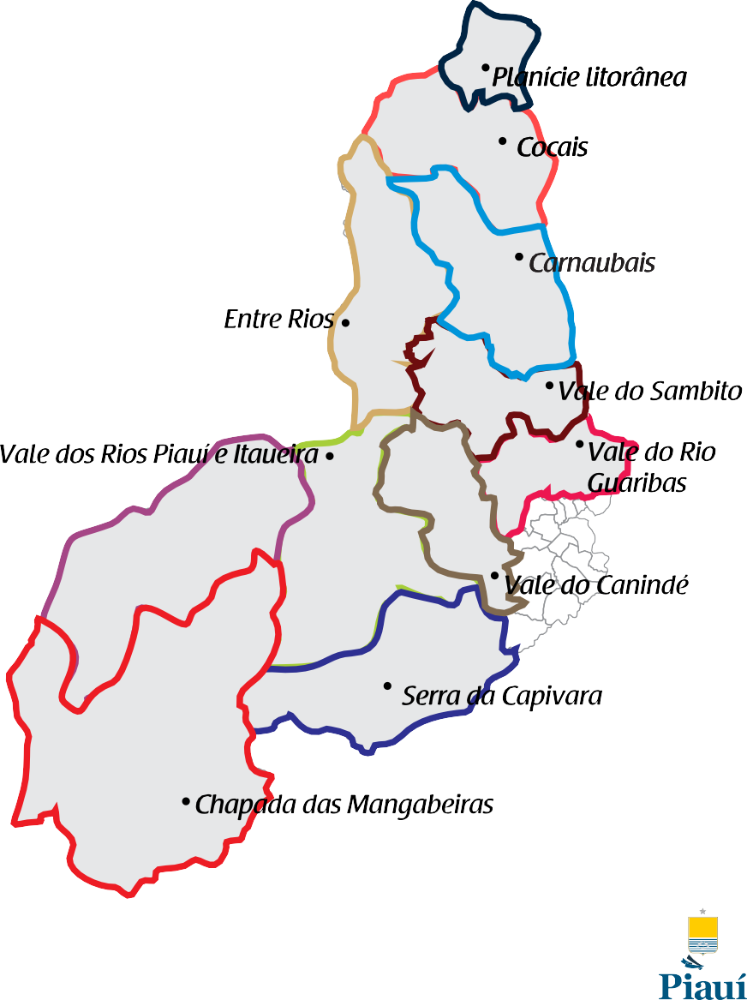






LABORATÓRIOS PRODUTIVOS SUSTENTÁVEIS NAS EFA’S E ESCOLAS AGROTÉCNICAS
Parceria: EMATER/SEDUC/SAF/EMBRAPA
15
REGIONAL PARNAÍBA REGIONAL PIRIPIRI REGIONAL ESPERANTINA REGIONAL CAMPO MAIOR REGIONAL VALENÇA REGIONAL PICOS
REGIONAL SÃO RAIMUNDO NONATO REGIONAL BOM JESUS REGIONAL CORRENTE
REGIONAL URUÇUÍ REGIONAL FLORIANO REGIONAL CANTO DO BURITI REGIONAL OEIRAS REGIONAL TERESINA
REGIONAL SÃO PEDRO DO PIAUÍ
INVESTIMENTOS
VALOS INVESTIDO POR ESCOLA: R$ 50.000,00
TOTAL INVESTIDO SEDUC: R$ 1.500.000,00*
*Período: 2021-2022

Slide 18
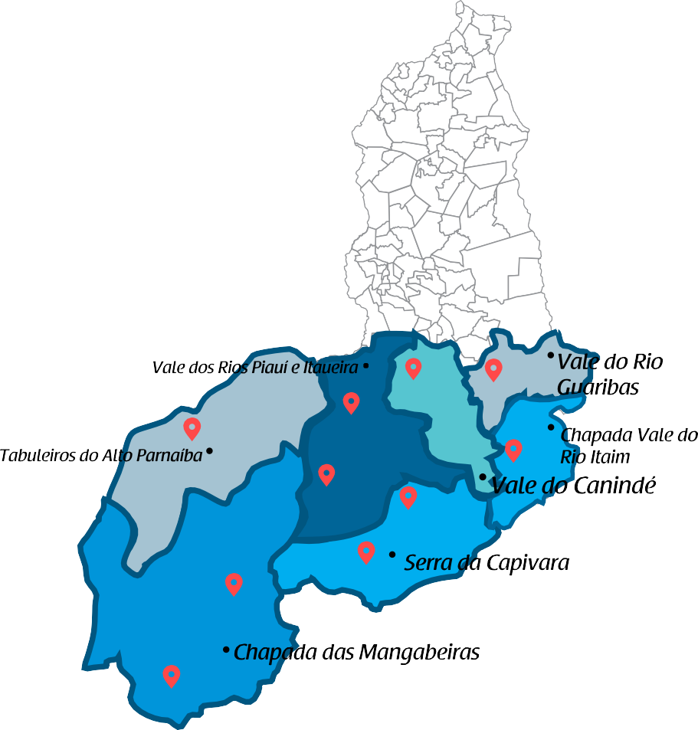




FOMENTO RURAL
PROGRAMA DE FOMENTO ÀS ATIVIDADES PRODUTIVAS RURAIS
16
MAPA/MC/SAF/EMATER
ETAPA 2
REGIONAL CANTO DO BURITI REGIONAL URUÇUÍ REGIONAL CORRENTE REGIONAL BOM JESUS
REGIONAL SÃO RAIMUNDO NONATO REGIONAL SÃO JOÃO DO PIAUÍ REGIONAL PAULISTANA
REGIONAL PICOS REGIONAL OEIRAS
1945 FAMÍLIAS BENEFICIADAS
VALOR TOTAL 1: R$ 7.068.000,00
*Período: dezembro/2019 a dezembro/2021

Slide 19


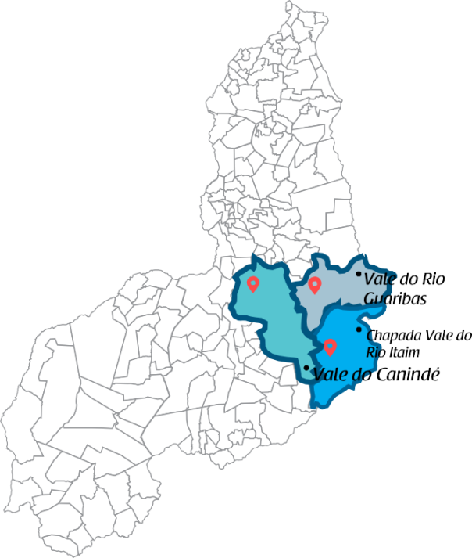






CADERNETAS AGROECOLÓGICAS
17
CADERNETAS ACOMPANHADAS PELO EMATER-PI VIA PVSA
63
NUMERO DE MUNICÍPIOS
07
TERRITÓRIOS
03
TOTAL DA RENDA OBTIDA ANUALMENTE PELAS 63 MULHERES ACOMPANHADAS EM SEUS
QUINTAIS PRODUTIVOS E AGROECOLÓGICOS R$406.819,28
*Período: agosto/2019 a setembro/2020

Slide 20


EVENTOS DIEEX
DIRETORIA DE EDUCAÇÃO E EXTENSÃO RURAL
18
ENCONTRO DE MONITORAMENTO, AVALIAÇÃO E PLANEJAMENTO
01 ENCONTRO
PÚBLICO: (DIRETORES(AS), COORDENADORES(AS)
E TÉCNICOS(AS)
02 - CURSOS DE AVICULTURA
22 MÓDULOS
PÚBLICO:
01 CURSO PARA TÉCNICOS(AS)
01 CURSO PARA AGRICULTORES(AS)
01 - CURSO DE CAPRINOCULTURA
07 MÓDULOS
PÚBLICO:
01 CURSO PARA AGRICULTORES(AS)
EVENTOS DO EMATER ATRAVÉS DO YOUTUBE
*Período: janeiro/2020 a dezembro/2020

Slide 21





EMATER NO YOUTUBE
840 INSCRITOS
19
62 VÍDEOS POSTADOS DE JUNHO A DEZEMBRO;
13.576 VISUALIZAÇÕES NO PERÍODO; VÍDEO MAIS ACESSADO:
“AULA 1 - GESTÃO E INOVAÇÃO NA CRIAÇÃO DE GALINHA CAIPIRA” – 1063 VISUALIZAÇÕES;
PALESTRAS E CAPACITAÇÕES
ONLINE
30 EDIÇÕES DO DIÁLOGOS DE ATER - EMATER TV;
I CICLO DE COMUNICAÇÃO E INFORMAÇÃO EM SAÚDE EM TEMPOS DE PANDEMIA E
PÓS PANDEMIA - 5 CICLOS REALIZADOS ENVOLVENDO OS TERRITÓRIOS COCAIS E ENTRE RIOS - COM PARCERIA DA OBRA KOLPING, FIOCRUZ E SESAPI
EVENTOS DO EMATER ATRAVÉS DO YOUTUBE

Slide 22

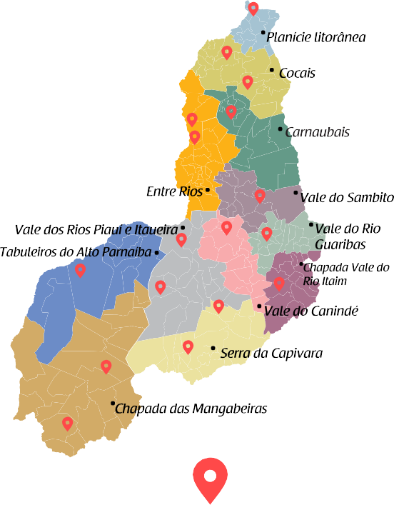
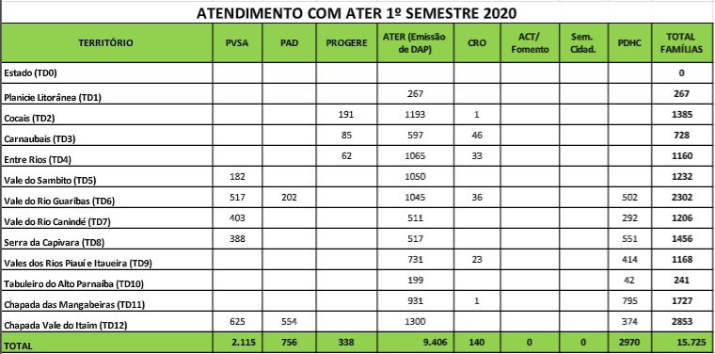
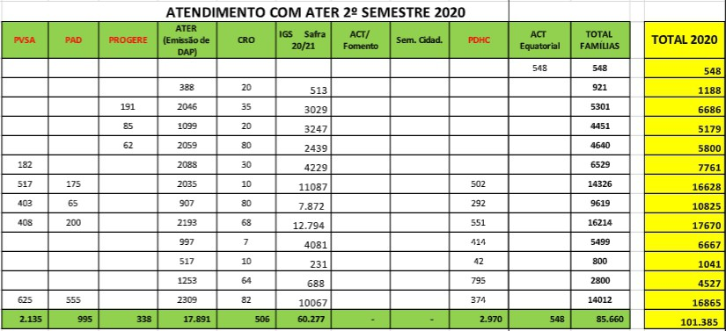



TOTAL DE ATENDIMENTOS FEITOS PELO EMATER-PI EM 2020
20
NÚMEROS ATER 2020:
TODAS
AS 17 REGIONAIS
*Período: 2020

Slide 23
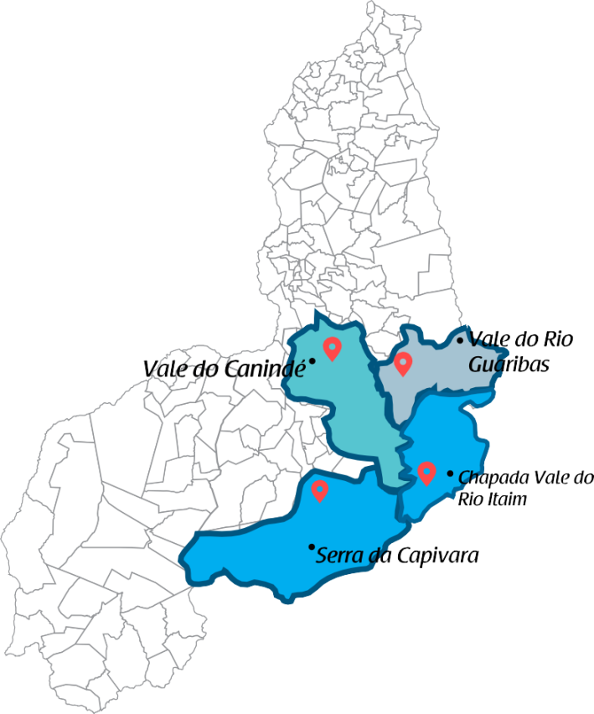








PRS CAATINGA-TEC ABC
21
EMATER/FBDS/BID/MAPA/ONGs PI
REGIONAL SÃO JOÃO DO PIAUÍ
BELA VISTA - ISAIAS COELHO - JOÃO COSTA - CAMPO ALEGRE DO FIDALGO - CAPITÃO GERVÁSIO OLIVEIRA - LAGOA DO BARRO DO PIAUÍ - NOVA SANTA RITA - PEDRO LAURENTINO - RIBEIRA DO PIAUÍ - SOCORRO DO PIAUÍ
REGIONAL PICOS
VERA MENDES
REGIONAL OEIRAS
SÃO FRANCISCO DO PIAUÍ - CAMPINAS DO PIAUÍ
REGIONAL PAULISTANA
BETÂNIA - CURRAL NOVO - QUEIMADA NOVA
650 FAMÍLIAS A SEREM BENEFICIADAS
VALOR TOTAL: R$ 3,5 MILHÕES*
*Período: 2021 a 2022

